Slide 1
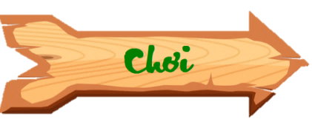
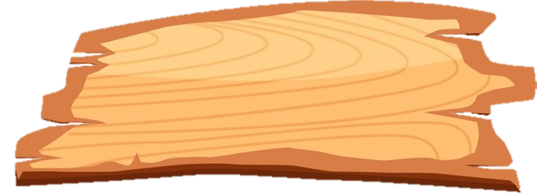
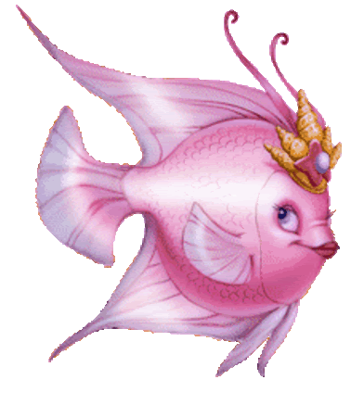
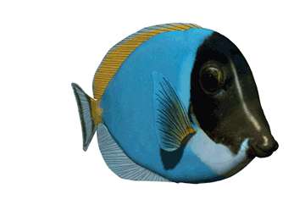
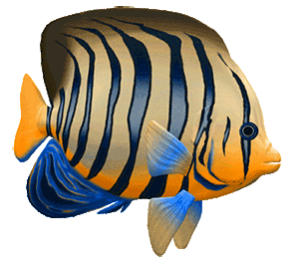
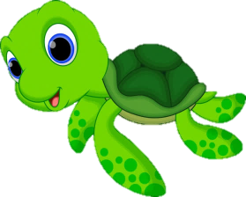
DỌN SẠCH
ĐẠI DƯƠNG
Môi trường biển, sông, hồ đang bị ô nhiễm do rác thải của con người. Hãy cứu các loài sinh vật dưới biển bằng cách dọn sạch rác qua việc trả lời đúng các câu hỏi.

Slide 2
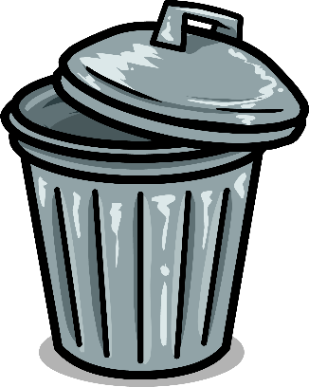
BÀI MỚI

Slide 3
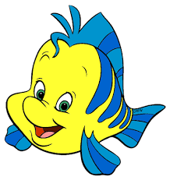
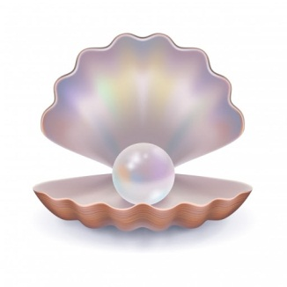
Thầy cô điền câu hỏi vào đây ?
Thầy cô điền câu trả lời vào đây ?

Slide 4
Thầy cô điền câu hỏi vào đây ?
Thầy cô điền câu trả lời vào đây ?

Slide 5
Thầy cô điền câu hỏi vào đây ?
Thầy cô điền câu trả lời vào đây ?

Slide 6
Thầy cô điền câu hỏi vào đây ?
Thầy cô điền câu trả lời vào đây ?

Slide 7
Thầy cô điền câu hỏi vào đây ?
Thầy cô điền câu trả lời vào đây ?

Slide 8
Thầy cô điền câu hỏi vào đây ?
Thầy cô điền câu trả lời vào đây ?

Slide 9
BÀI MỚI

